Slide 1
2015 亞洲智慧生活 國際學院 台灣

Slide 2
跨領域國際學院 智慧生活健康長照
今年的亞洲智慧生活國際學院將探討「智慧生活長照」在全球脈絡裡的重要性。
時程：2015 年 11月 25 日～29 日
學習場域：
高雄市與屏東縣
目標對象：設計與醫療相關的學者、研究者與研究生
主辦單位：高雄醫學大學
協辦單位：工業技術研究院

Slide 3
目標
今年的目標為：
發掘能應用在智慧生活長照的新設計概念
思考如何將智慧生活的科技應用到未來的長照服務裡

Slide 4
跨領域平台
醫學
設計

Slide 5
為什麼選擇台灣？
台灣的出生率是世界最低之一。南韓、新加坡與日本等國的出生率比台灣更低。^{[1]}.
隨著人口老化，長者照護成為這些國家必須正視的醫療與公共福利議題。
^{[1]}The World Fact Book, 2014.

Slide 6
為什麼選擇台灣？
亞洲智慧生活國際學院的課程深植在台灣的社會與文化層面。
從台灣的在地經驗延展，國際學院希望能在全球化的脈絡下，促進未來智慧生活的對話與討論。

Slide 7
目的
透過亞洲國際學院活動的舉辦，希望能促進跨領域與跨國際的文化交流，並針對共同主題來孕育多元化創新、創意發想思維。
以不同之體驗學習方法作為活動設計，藉以建置及提供學生國際化的合作空間。

Slide 8
活動背景
亞洲智慧國際學院於2011年舉辦第一屆活動，亦為亞洲第一個結合相關學習方法論之國際交流方案：
1) 體驗式學習
2) 生活實驗室
3) 服務模式設計

Slide 9
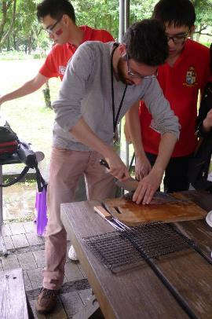
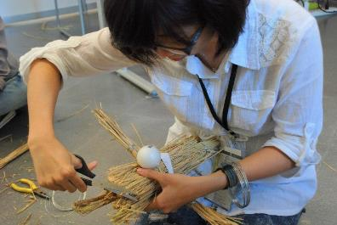
1)實驗式學習
透過不斷實作及操作，進行概念及構想的實行印證，以「做中學」做為該方法之核心精神。

Slide 10
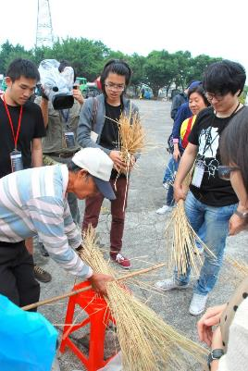
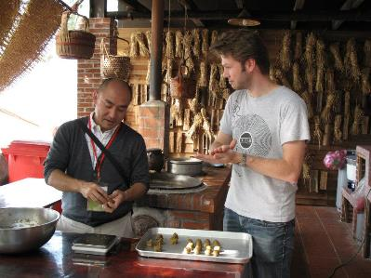
2) 生活實驗室
該學習論點將實驗室的概念轉化到「學習場域」。研究者的研究空間不再局限於實驗室，而是在場域實習中發現問題，進而解決或提出解決方案。

Slide 11
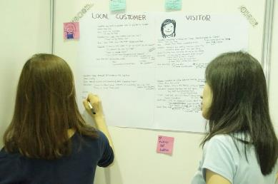
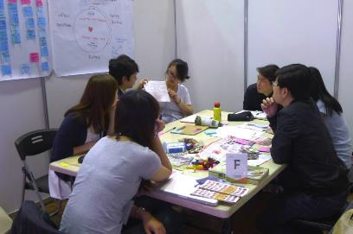
3) 服務設計
參與者被鼓勵發展原型製作 (prototype)，針對使用者之觀點發展出「有用」、「能用」及「想用」的產品。

Slide 12
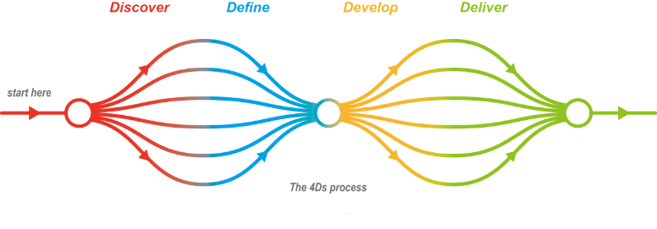
教學模式
亞洲國際學院透過「雙鑽石」(double diamond) 方法論進行活動。由左至右為「探索」、「定義」、「發展」與「實行」：

Slide 13
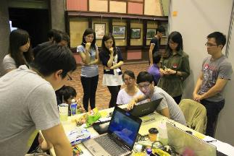
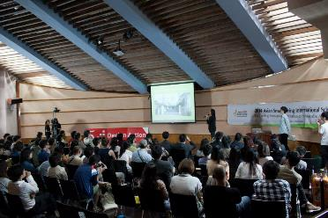
學員透過「發現探索」、「定義問題」、「發展設計」與「永續執行」之學習模式來發展健康長照服務設計與概念。

Slide 14
主題
亞洲智慧國際學院歷屆所探討的主題皆以促進未來社會福祉為要。

Slide 15
2012 年活動主題 為永續化再設計

Slide 16
2014 年活動主題 為永續農業共同營造新價值

Slide 17
2015 亞洲智慧國際學院 智慧健康長照
健康
管理
健康長照
健康
促進

Slide 18
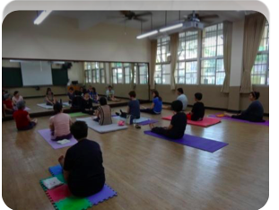
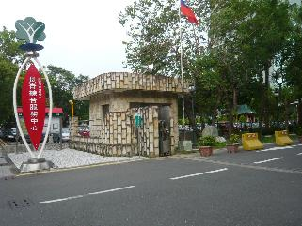
學習場域：高雄市
高雄大同守護樂園：
為社區銀髮長者服務的健 康促進場域；是國內第一 間利用國小閒置空間做為 長者健康促進使用的場域。
高雄長青中心：
為一日間照護中心，提供 長者娛樂、教育、復健、 教育與諮詢等相關服務之 活動場域，亦為東南亞第 一大之日照中心。

Slide 19
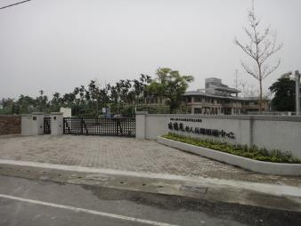
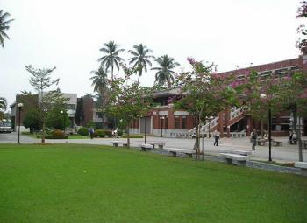
學習場域：屏東縣
琉璃光照護中心：
琉璃光為一專為失智族群 提供相關照護之學習場域。
南區老人之家：
由台灣衛福部轄下之專為 長者服務之照護機構，照 顧低收入、沒有家人照顧 的長者。

Slide 20
活動時程
 | 早上 | 下午
11/24 (二) |  | 接機及活動介紹
11/25 (三) | 主題介紹： 健康促進 健康管理 健康長照 | 活動場域介紹： 場域介紹 小組討論及初步原型發展
11/26 (四) | 場域探索： 探索階段 | 場域探索： 探索階段
11/27 (五) | 場域探索： 定義與發展階段 | 小組討論： 定義與發展階段
11/28 (六) | 工作坊： 發展階段 | 工作坊： 發展階段
11/29 (日) | 工作坊： 發展階段 | 成果發表： 實行階段

Slide 21
費用說明
參與學者：國外之學者補助機票及相關住宿費用
參與學員：國內外之學員補助活動中一切住宿及相關費用（機票除外）。

Slide 22
聯絡人
鄭季蓉 小姐
亞洲智慧生活國際學院 研究助理
高雄醫學大學 Synapse 育成創業園地
電子信箱 ：emiliacheng@gmail.com
電話：+886-7-3121101 ext. 2822

